Slide 1
Thách đấu
Nhiệm vụ: Em hãy nêu những hậu quả của hiện tượng biến đổi khí hậu toàn cầu
Notes:
Gv gọi ngẫu nhiên 2 bạn trong lớp tham gia, 1 bạn lên bảng ghi đáp án
Oản tù tì để xem bạn nào trả lời trước (thắng được trả lời trước)
2 bạn lần lượt đưa ra đáp án đến khi 1 trong 2 bạn không còn đáp án thì trò chơi kết thúc
Lưu ý: GV sẽ nhận xét luôn đáp án mỗi bạn đưa ra để 1 bạn kịp ghi lên bảng

Slide 2
Bài 6: Những vấn đề toàn cầu (Văn bản nghị luận)
Văn bản
Bài phát biểu
của Tổng thư kí Liên hợp quốc
về biến đổi khí hậu
An-tô-ni-ô Gu-tê-rét
Notes:
Biến đổi khí hậu mà biểu hiện chính là sự nóng lên toàn cầu và mực nước biển dâng đã tạo nên các hiện tượng thời tiết cực đoan hiện nay. Đây là một trong những thách thức lớn nhất đối với nhân loại trong thế kỷ XXI vì biến đổi khí hậu đang ảnh hưởng trực tiếp đến hệ sinh thái, tài nguyên môi trường và cuộc sống của con người. Trong bài học hôm nay, chúng ta sẽ cùng đi tìm hiểu văn bản Bài phát biểu của Tổng thư kí Liên hợp quốc về biến đổi khí hậu để cùng nhận thức lại về vấn đề cấp thiết này và nâng cao được ý thức bảo vệ môi trường, bảo vệ sự sống trên trái đất nhé!

Slide 3
I.
Trải nghiệm cùng văn bản
Notes:
Giáo án của Thảo Nguyên 0979818956

Slide 4
1. Đọc – chú thích
a. Đọc
- Đọc nối tiếp
- Đọc to, rõ ràng
- Chú ý chiến lược đọc Theo dõi, suy luận

Slide 5
1. Suy luận: Mục đích của đoạn văn này là gì? | Mục đích của đoạn này là nêu lí do vì sao nhân loại cần hành động khẩn cấp để giải quyết vấn đề biến đổi khí hậu toàn cầu (vì biến đổi khí hậu là vấn đề có tính chất hạn định và chúng ta đang ở thời điểm có tính hạn định, đây là vấn đề đe doạ trực tiếp đến sự tồn vong của nhân loại,…).
2. Theo dõi: Theo tác giả, biến đổi khí hậu đã gây nên những hậu quả gì? | Theo tác giả, biến đổi khí hậu đã gây nên những hậu quả như: Băng ở vùng biển Bắc Cực đang biến mất, sự nóng lên đột ngột ở Bắc Cực đang làm biến đổi khí hậu ở Bắc bán cầu, nạn cháy rừng kéo dài và lan xa hơn,…
3. Suy luận: Các giải pháp được để xuất trong đoạn văn này chủ yếu hướng đến những đối tượng nào? | Các giải pháp được nêu ra trong đoạn văn này hướng đến các quốc gia giàu có vì đó là những quốc gia chịu trách nhiệm nhiều nhất về khủng hoảng khí hậu toàn cầu.
Notes:
Giáo án của Thảo Nguyên 0979818956

Slide 6
1. Đọc – chú thích
b. Chú thích
- Hạn định: định trước một giới hạn, một chừng mực; ở đây ý nói hạn định về thời gian, nhằm nhấn mạnh sự cấp bách của việc ứng phó với biến đổi khí hậu.
- Phi mã: có tốc độ diễn ra nhanh chóng
- Khí nhà kính: một loại khí hấp thụ và phát ra năng lượng bức xạ ở bước sóng nhiệt hồng ngoại, gây ra hiệu ứng nhà kính
- Diệt chủng: làm cho bị mất hẳn nòi giống
Notes:
Giáo án của Thảo Nguyên 0979818956

Slide 7
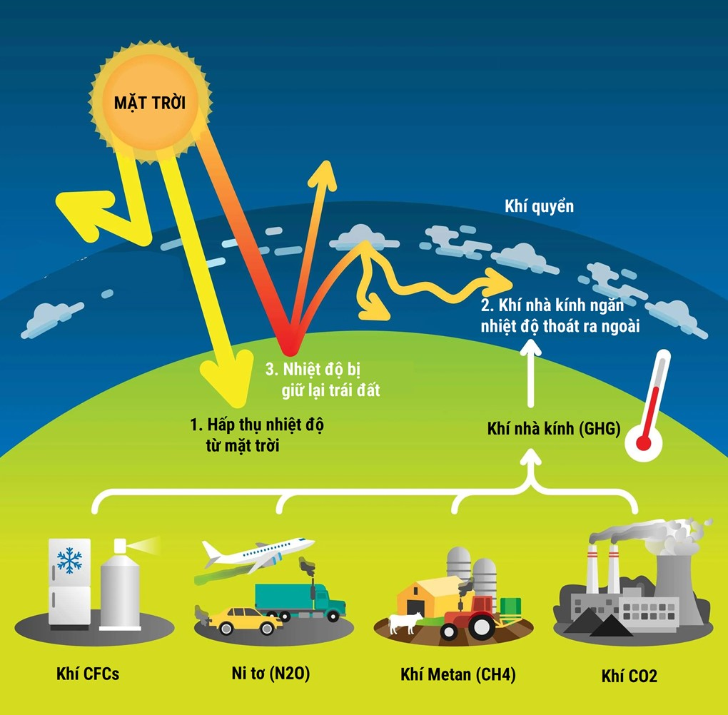
Notes:
Giáo án của Thảo Nguyên 0979818956

Slide 8
1. Đọc – chú thích
b. Chú thích
- Hạn định: định trước một giới hạn, một chừng mực; ở đây ý nói hạn định về thời gian, nhằm nhấn mạnh sự cấp bách của việc ứng phó với biến đổi khí hậu.
- Phi mã: có tốc độ diễn ra nhanh chóng
- Khí nhà kính: một loại khí hấp thụ và phát ra năng lượng bức xạ ở bước sóng nhiệt hồng ngoại, gây ra hiệu ứng nhà kính
- Cực đoan: có mức độ nghiêm trọng, khắc nghiệt hơn rất nhiều so với thường thấy.
- Diệt chủng: làm cho bị mất hẳn nòi giống
Notes:
Giáo án của Thảo Nguyên 0979818956

Slide 9
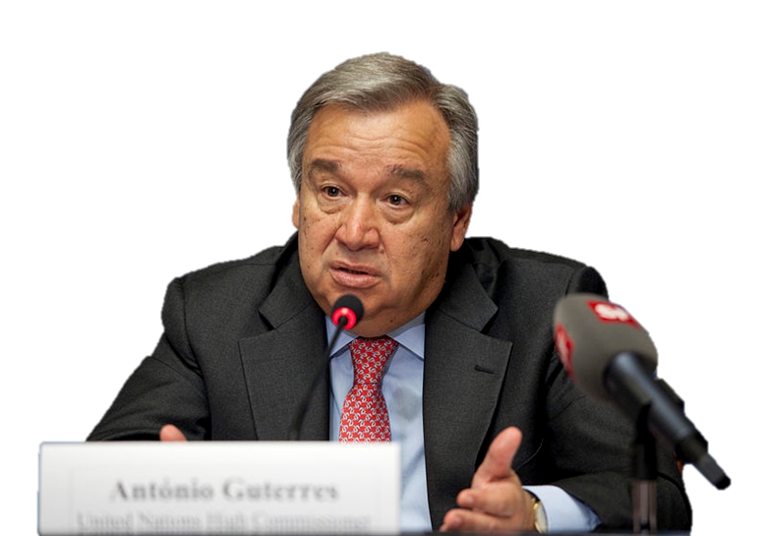
2. Tìm hiểu chung
a. Tác giả
An- tô-ni-ô Gu-tê-rét
- Là một chính trị gia người Bồ Đào Nha.
- Tổng thư kí của Liên Hợp Quốc từ năm 2017.
Notes:
- Em hãy khái quát những nét cơ bản về tác giả Antonio Guterres?

Slide 10
2. Tìm hiểu chung
b. Tác phẩm
- Hoàn cảnh sáng tác: Ngày 10-09-2018, tại trụ sở Liên Hợp Quốc, Tổng thư kí đã phát biểu hướng tới các nhà lãnh đạo các quốc gia thành viên Liên hợp quốc và toàn nhân loại, nhằm kêu gọi những hành động cụ thể, quyết liệt để ứng phó với biến đổi khí hậu.
Notes:
Giáo án của Thảo Nguyên 0979818956

Slide 11
2. Tìm hiểu chung
b. Tác phẩm
- Xuất xứ: in trong Những bài diễn văn làm thay đổi thế giới từ 1945 đến nay, Ca-lô Ba-ta, Huy Toàn dịch, NXB Kim Đồng, 20022.
- Thể loại: nghị luận (nghị luận xã hội)
- PTBĐ chính: nghị luận
Notes:
Giáo án của Thảo Nguyên 0979818956

Slide 12
II.
Suy ngẫm và phản hồi
Notes:
Giáo án của Thảo Nguyên 0979818956

Slide 13
Gv cử 4 bạn: Tổng thư kí (1, nhiệm vụ: nhận xét câu trả lời của các cử tri), uỷ viên (3, nhiệm vụ: vấn đáp lại các câu trả lời của cử tri)
Gv chuẩn bị 1 hộp câu hỏi cử tri gồm các câu hỏi sau:
+ (1) Xác định luận đề của văn bản. Xác định bố cục và các luận điểm của văn bản.
+ (2) Em có nhận xét gì về cách người viết trình bày các bằng chứng trong phần 2 của văn bản?
+ (3) Trong phần 3, những giải pháp nào đã được nêu nhằm giải quyết vấn đề khủng hoảng khí hậu? Em có nhận xét gì về những giải pháp ấy?
+ (4) Ở phần 4, người viết nhấn mạnh vai trò lãnh đạo của người trẻ và phụ nữ trong việc ứng phó với biến đổi khí hậu. Em suy nghĩ như thế nào về ý tưởng này?
+ (5) Theo em, thông điệp mà văn bản muốn gửi đến người đọc là gì?
Gv gọi ngẫu nhiên các bạn trong lớp (vai cử tri), bốc thăm và trả lời câu hỏi.
Họp cùng Tổng thư kí
Notes:
Giáo án của Thảo Nguyên 0979818956

Slide 14
1.
Luận đề, luận điểm trong văn bản
Notes:
Giáo án của Thảo Nguyên 0979818956

Slide 15
Luận đề: vấn đề biến đối khí hậu toàn cầu
Bố cục | Luận điểm
Phần 1 (từ đầu đến làm điều cần thiết) | Thực trạng biến đổi khí hậu toàn cầu và sự cần thiết phải giải quyết vấn đề
Phần 2 (Điều khiến cho … đang dần cạn kiệt) | Hậu quả của biến đổi khí hậu toàn cầu
Phần 3 (Ngọn núi phía trước … gây ra) | Giải pháp cho vấn đề khủng hoảng biến đổi khí hậu và trách nhiệm của các quốc gia giàu có trong việc giải quyết vấn đề này
Phần 4 (phần còn lại) | Khẳng định vai trò lãnh đạo của người trẻ và phụ nữ trong việc ứng phó với vấn đề biến đổi khí hậu
Notes:
Xác định luận đề của văn bản. Xác định bố cục và các luận điểm của văn bản.

Slide 16
2.
Lí lẽ và bằng chứng tiêu biểu
trong văn bản
Notes:
Giáo án của Thảo Nguyên 0979818956

Slide 17
Luận điểm 2: Hậu quả của biến đổi khí hậu toàn cầu | Lí lẽ: - Thiên tai gia tăng, thiên nhiên bị ảnh hưởng nghiêm trọng - Cuộc sống con người trở nên khó khăn hơn.
 | Bằng chứng: - Băng ở vùng Bắc Cực biến mất nhanh hơn - Sự nóng lên đột ngột ở Bắc Cực - Nạn cháy rừng kéo dài và nhanh - Nhiều người phải rời xa quê hương …
→ Bằng chứng được triển khai một cách đa dạng → Tác giả đã nhìn nhận, xem xét vấn đề một cách toàn diện.
Góp phần làm rõ cho luận điểm 2 của phần 2 và luận đề của VB.
Notes:
Em có nhận xét gì về cách người viết trình bày các bằng chứng trong phần 2 của văn bản?

Slide 18
3.
Tính chất (đúng/sai)
của vấn đề đặt ra trong văn bản
Notes:
Giáo án của Thảo Nguyên 0979818956

Slide 19
* Luận điểm: Giải pháp cho vấn đề khủng hoảng biến đổi khí hậu và trách nhiệm của các quốc gia giàu có trong việc giải quyết vấn đề này
- Giải pháp:
+ Giảm thiểu khí nhà kính
+ Nhanh chóng thoát khỏi sự phụ thuộc vào nhiên liệu hoá thạch và thay thế chúng bằng năng lượng sạch từ nước, gió, mặt trời
+ Ngăn chặn nạn phá rừng, phục hồi các cánh rừng bị hư tổn và thay đổi phương thức canh tác.
→ Các giải pháp khả thi, đúng đắn, phù hợp
Notes:
Trong phần 3, những giải pháp nào đã được nêu nhằm giải quyết vấn đề khủng hoảng khí hậu? Em có nhận xét gì về những giải pháp ấy?
→ Các giải pháp khả thi, phù hợp với thực trạng biến đổi khí hậu toàn cầu, đặc biệt hướng đến đối tượng là các quốc gia giàu có – đối tượng chịu trách nhiệm lớn nhất trong việc gây ra biến đổi khí hậu toàn cầu.

Slide 20
* Luận điểm: Khẳng định vai trò lãnh đạo của người trẻ và phụ nữ trong việc ứng phó với vấn đề biến đổi khí hậu
→ Ý tưởng đúng đắn, phù hợp với bối cảnh khí hậu toàn cầu đang khủng hoảng và sự thiếu hụt vai trò của những nhà lãnh đạo cũng như mong muốn giải quyết “vấn đề có tính hạn định” vào “thời điểm có tính chất hạn định” như hiện nay.
Notes:
Ở phần 4, người viết nhấn mạnh vai trò lãnh đạo của người trẻ và phụ nữ trong việc ứng phó với biến đổi khí hậu. Em suy nghĩ như thế nào về ý tưởng này?

Slide 21
4.
Thông điệp của văn bản
Notes:
Giáo án của Thảo Nguyên 0979818956

Slide 22
Cần phải giải quyết ngay vấn đề biến đổi khí hậu toàn cầu và các quốc gia giàu có cần chịu trách nhiệm chính
Notes:
Giáo án của Thảo Nguyên 0979818956

Slide 23
III.
Tổng kết
Notes:
Giáo án của Thảo Nguyên 0979818956

Slide 24
1. Nghệ thuật
2. Nội dung
- Lập luận chặt chẽ
- Hệ thống lập luận, dẫn chứng cụ thể, xác thực
- Tông giọng khẩn trương, thuyết phục
Bài phát biểu không chỉ cung cấp những thông tin quan trọng về biến đổi khí hậu mà còn khơi gợi ý thức trách nhiệm của mỗi cá nhân trong việc bảo vệ hành tinh. Đây là một lời kêu gọi mạnh mẽ đến toàn nhân loại, nhằm chung tay hành động để xây dựng một tương lai bền vững.
Notes:
Giáo án của Thảo Nguyên 0979818956

Slide 25
3.
Lưu ý khi đọc hiểu thể loại văn nghị luận (nghị luận xã hội)
- Nhận xét, đánh giá tính chất đúng hoặc sai của vấn đề được đặt ra trong VB.
- Liên hệ ý tưởng, thông điệp trong VB với bối cảnh lịch sử, văn hoá, xã hội khi VB ra đời hoặc với bối cảnh hiện tại
- Phân tích luận đề, luận điểm, lí lẽ và bằng chứng tiêu biểu trong VB.

Slide 26
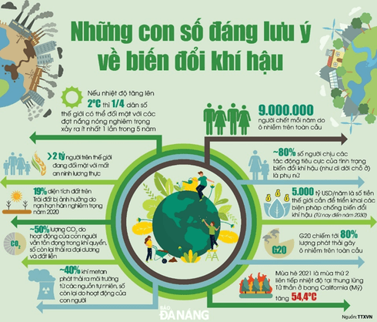
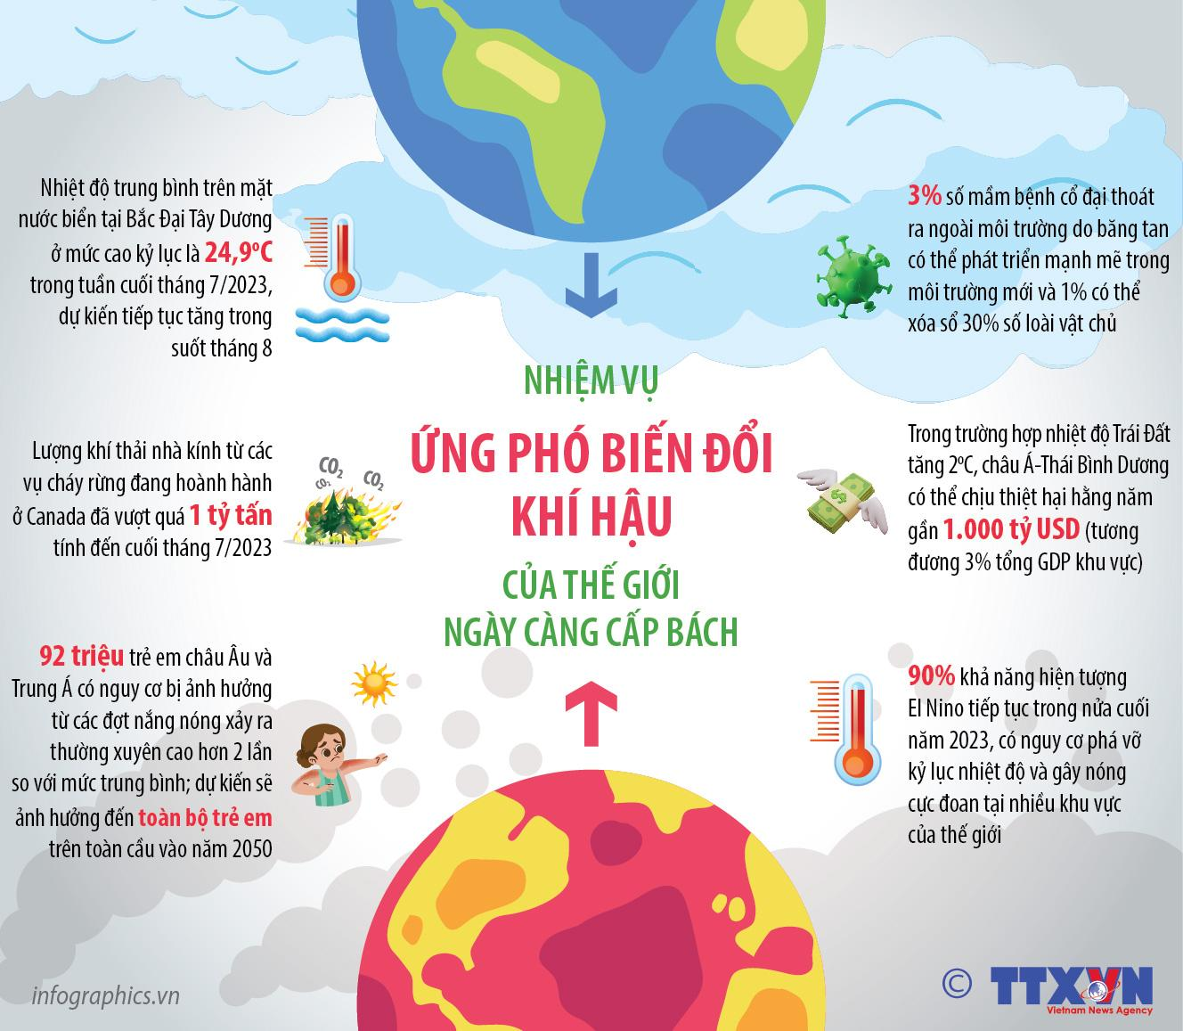
Thiết kế một poster hoặc infographic để trình bày một số vấn đề cấp bách về biến đổi khí hậu ở Việt Nam trong bối cảnh hiện nay.
Notes:
Giáo án của Thảo Nguyên 0979818956

Slide 27
Vẽ sơ đồ thể hiện mối quan hệ giữa luận đề, luận điểm, lí lẽ và bằng chứng trong văn bản.
Gợi ý:
Luận đề: vấn đề biến đối khí hậu toàn cầu
Luận điểm 1: Thực trạng biến đổi khí hậu toàn cầu và sự cần thiết phải giải quyết vấn đề
Luận điểm 2: Hậu quả của biến đổi khí hậu toàn cầu
Luận điểm 3: Giải pháp cho vấn đề khủng hoảng biến đổi khí hậu và trách nhiệm của các quốc gia giàu có trong việc giải quyết vấn đề này
Luận điểm 4: Khẳng định vai trò lãnh đạo của người trẻ và phụ nữ trong việc ứng phó với vấn đề biến đổi khí hậu
Lí lẽ
Bằng chứng
Lí lẽ
Bằng chứng
Lí lẽ
Bằng chứng
Lí lẽ
Bằng chứng
Notes:
Giáo án của Thảo Nguyên 0979818956

Slide 28
Giúp chim xây tổ
Notes:
Giáo án của Thảo Nguyên 0979818956

Slide 29
1
2
3
4
5
Notes:
Giáo án của Thảo Nguyên 0979818956

Slide 30
CÂU HỎI 1: Mục đích chính của bài phát biểu là gì?
A. Báo cáo tình hình kinh tế
B. Kêu gọi hành động chống biến đổi khí hậu
C. Thảo luận về an ninh toàn cầu
D. Giới thiệu công nghệ mới

Slide 31
CÂU HỎI 2: Bài phát biểu đặc biệt kêu gọi vai trò lãnh đạo của nhóm người nào?
A. Nam giới
B. Trẻ em
C. Giới trẻ
D. Phụ nữ

Slide 32
CÂU HỎI 3: Theo bài phát biểu, số phận của nhân loại phụ thuộc vào điều gì?
A. Phát triển công nghệ
B. Tăng trưởng kinh tế
C. Cách chúng ta ứng phó với thách thức về biến đổi khí hậu
D. Hợp tác quốc tế trong lĩnh vực an ninh

Slide 33
CÂU HỎI 4: Trong phần 3 của bài phát biểu, giải pháp nào không được nêu nhằm giải quyết vấn đề khủng hoảng khí hậu?
A. Giảm thiểu nhà kính
B. Thay bằng năng lượng sạch từ nước, gió và Mặt Trời
C. Ngăn chặn nạn phá rừng, phục hồi các cánh rừng bị hư tổn và thay đổi phương thức canh tác
D. Cải tạo, nâng cấp hạ tầng

Slide 34
CÂU HỎI 5: Ai là đối tượng phải gánh chịu tác động trước nhất và tồi tệ nhất của biến đổi khí hậu?
A. Các quốc gia nghèo nhất và các dân tộc, cộng đồng dễ bị tổn thương
B. Các quốc gia giàu có
C. Các nước công nghiệp phát triển
D. Các quốc gia ở vùng ôn đới

